Slide 1



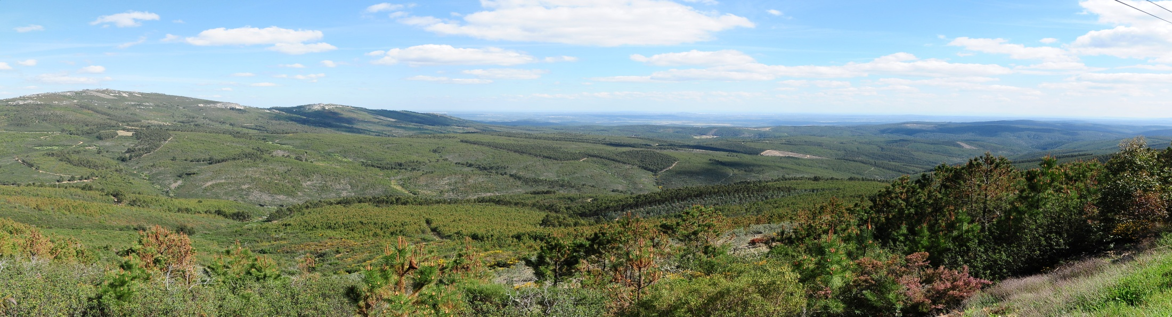




Instituto Politécnico
de Castelo Branco
III Jornadas Ibéricas de Ecologia da Paisagem
MULTIFUNCIONALIDADE DOS ESPAÇOS FLORESTAIS USANDO A ANÁLISE ESPACIAL MULTICRITÉRIO: CASO DE ESTUDO NUMA FREGUESIA DO CENTRO INTERIOR DE PORTUGAL
Navalho, I.; Alegria, C.; Quinta-Nova, L.
Escola Superior Agrária de Castelo Branco
Cáceres
5.maio.2016

Slide 2
Objetivos
Desenvolvimento de uma metodologia de análise espacial com recurso à análise espacial multicritério (Processo Analítico Hierárquico - AHP), tendo por base variáveis biofísicas e condicionantes legais que possibilitem definir a compartimentação e organização espacial da área a gerir, na perspetiva da multifuncionalidade dos espaços florestais:
função de produção;
função de proteção;
função de conservação de habitats, fauna e da flora e de geomonumentos;
função de silvopastorícia, caça e pesca nas águas interiores;
função de recreio, enquadramento e estética da paisagem.

Slide 3
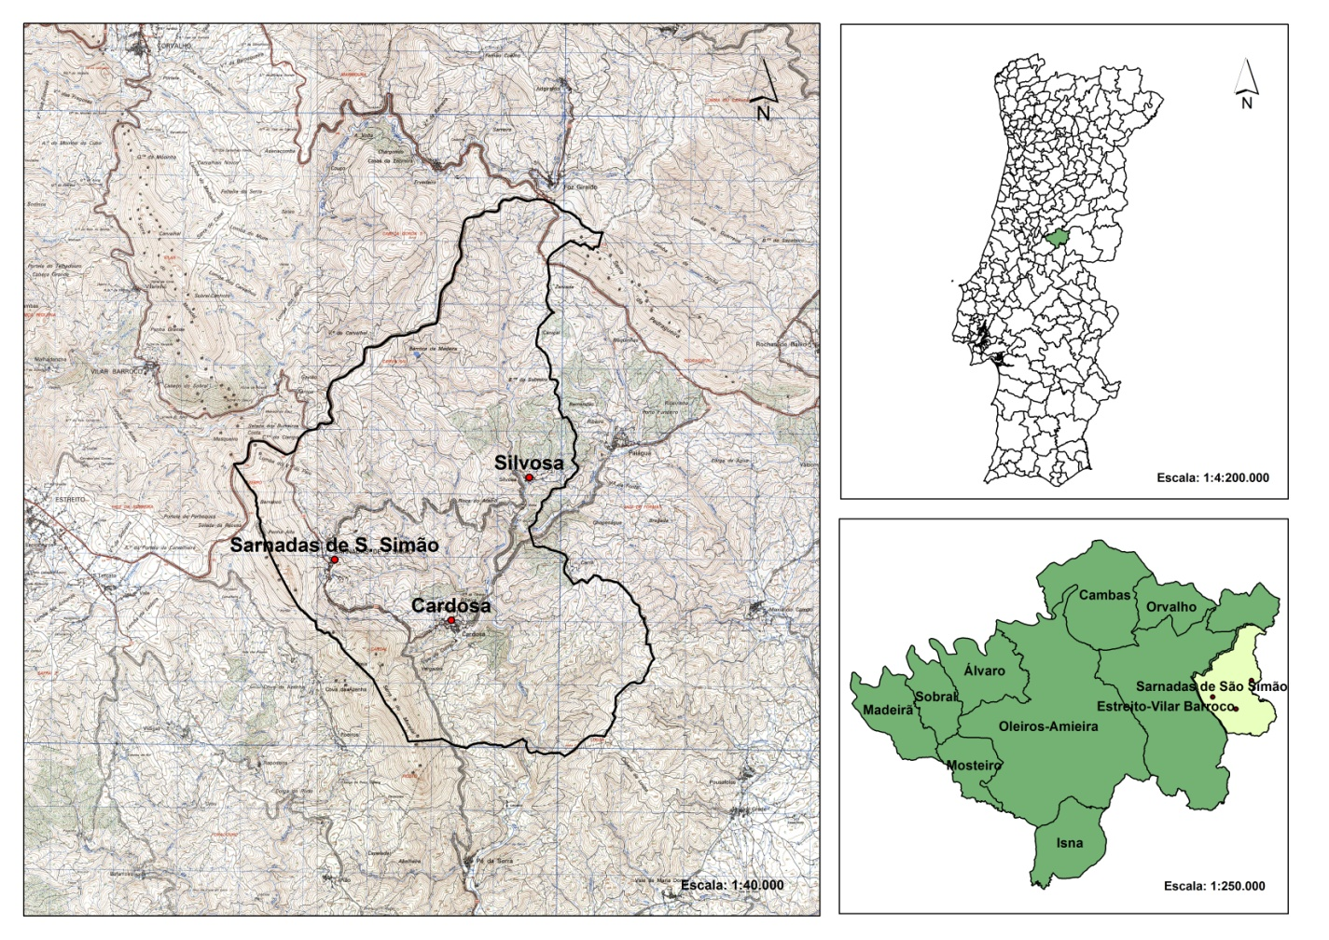
Enquadramento da área de estudo
Unidade territorial:
NUT III
Distrito:
Castelo Branco
Concelho:
Oleiros
Freguesia:
Sarnadas de São Simão
Área: 3.100 ha

Slide 4
Instrumentos de Gestão Territorial
Plano Regional de Ordenamento Florestal do Pinhal Interior Sul
(Decreto Regulamentar n.º 8/2006, de 19 de julho)
Região PROF | Sub-região homogénea | 1.ª Função | 2.ª Função | 3.ª Função
Pinhal Interior Sul | Pampilhosa e Alvéolos | Silvopastorícia, caça e pesca nas águas interiores | Proteção | Produção
Plano Municipal de Defesa da Floresta Contra Incêndios de Oleiros
O PMDFCI do município de Oleiros está em fase de revisão, pelo que se aplica o Decreto-Lei n.º 124/2006, de 28 de junho, na redação dada pelo Decreto-Lei n.º 17/2009, de 14 de janeiro.
Plano Diretor Municipal de Oleiros
(Resolução de Conselho de Ministros n.º 79/95, de 22 de agosto)
Planta de Ordenamento
Carta da Reserva Ecológica Nacional
Carta da Reserva Agrícola Nacional
Planta de Condicionantes (Servidões administrativas)

Slide 5
Modelos de organização territorial em SIG
(PROF PIS)
Função de produção
Avaliação das potencialidades florestais
Função de proteção
Avaliação das áreas sensíveis sob o ponto de vista de
proteção do solo e dos recursos hídricos (REN, RAN e RH)
Função de conservação de habitats, fauna e flora e geomonumentos
Conservação de habitats classificados (Habitat 91E0* )
Função de silvopastorícia, caça e pesca nas águas interiores
Função de recreio, enquadramento e
estética da paisagem
Recreio e conservação de paisagens

Slide 6
Determinação da aptidão florestal das espécies
Foram selecionadas 21 espécies florestais indicadas no PROF PIS
para a área em estudo e nas séries de vegetação potencial.
Reclassificação dos temas com base nas notas monográficas das espécies
  Classificação:
  Superior à referência (3)
  Sem limitações ao desenvolvimento da espécie.
  Referência (2)
  Não origina limitações ao desenvolvimento da espécie.
  Inferior à referência (1)
  Com limitações ao desenvolvimento da espécie.
Características-diagnóstico
Zonas ecológicas e andares altimétricos
Capacidade de uso do solo
Classificação das condicionantes ao uso florestal do solo por espécie em três níveis de aptidão
Classificação fitoclimática
Classificação das zonas ecológicas por espécie em três níveis de aptidão
(Interseção)
Carta de aptidão por espécie
  Reclassificação
  Atribuindo a classificação mais limitante
Segundo Ferreira et al. (2001) e Dias et al. (2008 )
 |  | Capacidade de uso do solo
 |  | 1 | 2 | 3
Classificação fitoclimática | 1 | 1 | 1 | 1
 | 2 | 1 | 2 | 2
 | 3 | 1 | 2 | 3
Cartas de aptidão para as 21 espécies estudadas

Slide 7
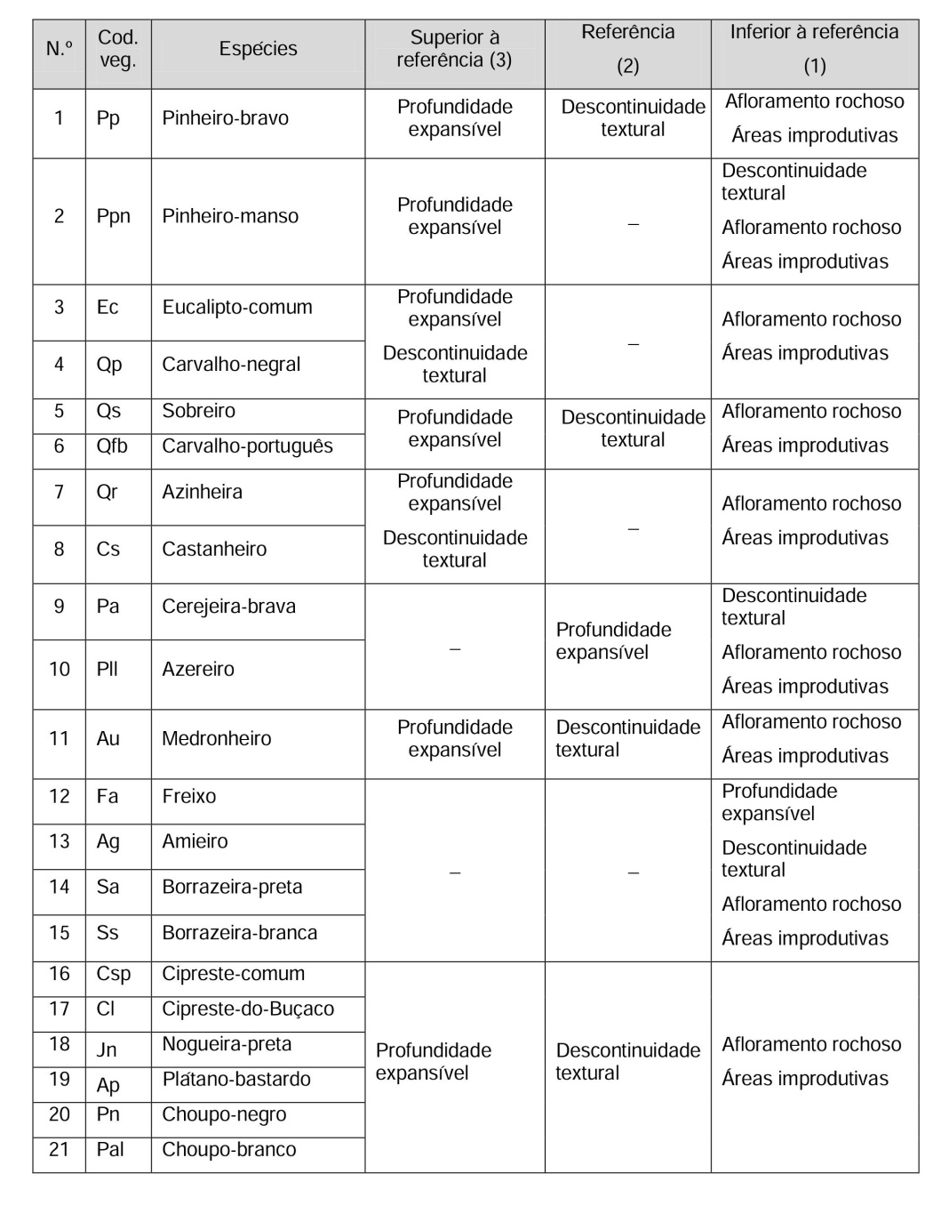
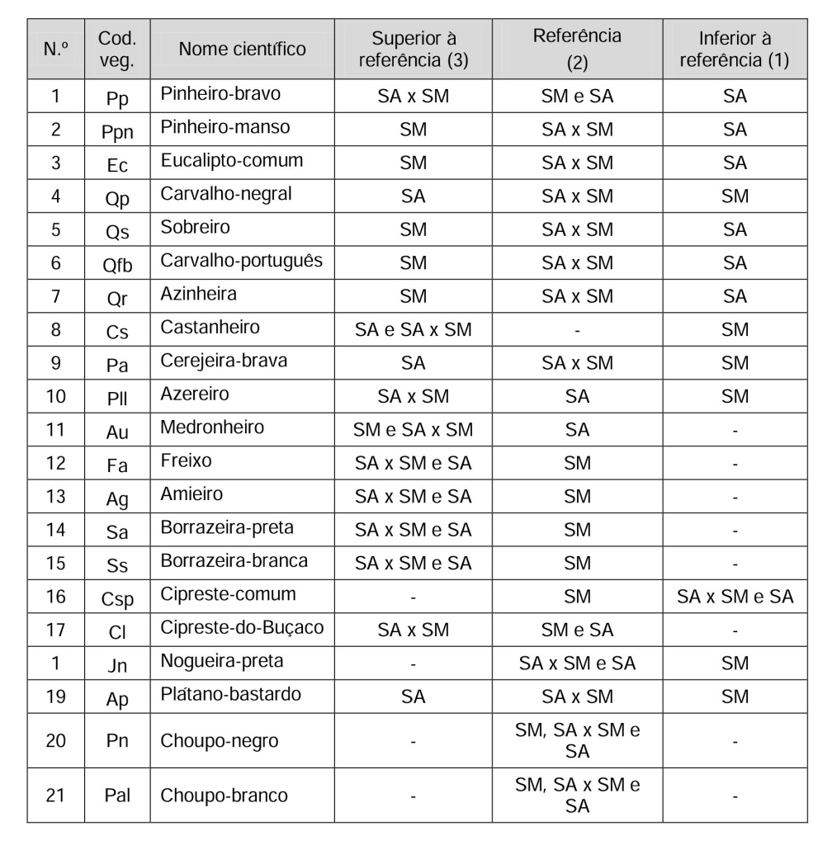
Função de produção
Classificação das condicionantes ao uso florestal por espécies em três níveis de aptidão
Classificação das zonas ecológicas por espécie em três níveis de aptidão
Carta do uso florestal potencial foi elaborada com recurso à função Combine, tendo sido consideradas as áreas com aptidão 2 (referência) e 3 (superior à referência ).

Slide 8
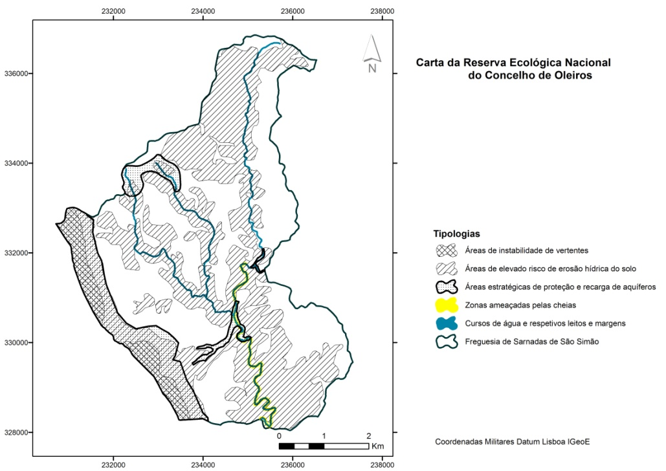
Função de proteção
A base informativa das zonas sensíveis foi desenvolvida a partir da seguinte informação:
Reserva Ecológica Nacional
Reserva Agrícola Nacional
Recursos Hídricos
Carta da Reserva Ecológica Nacional
Áreas de REN por tipologia:
Tipologia | Áreas ocupadas (%)
Áreas de instabilidade de vertentes | 5,0
Áreas de elevado risco de erosão hídrica do solo | 54,8
Áreas estratégicas de proteção e recarga de aquíferos | 13,7
Cursos de água e respetivos leitos e margens | 1,4
Zonas ameaçadas pelas cheias | 0,3

Slide 9
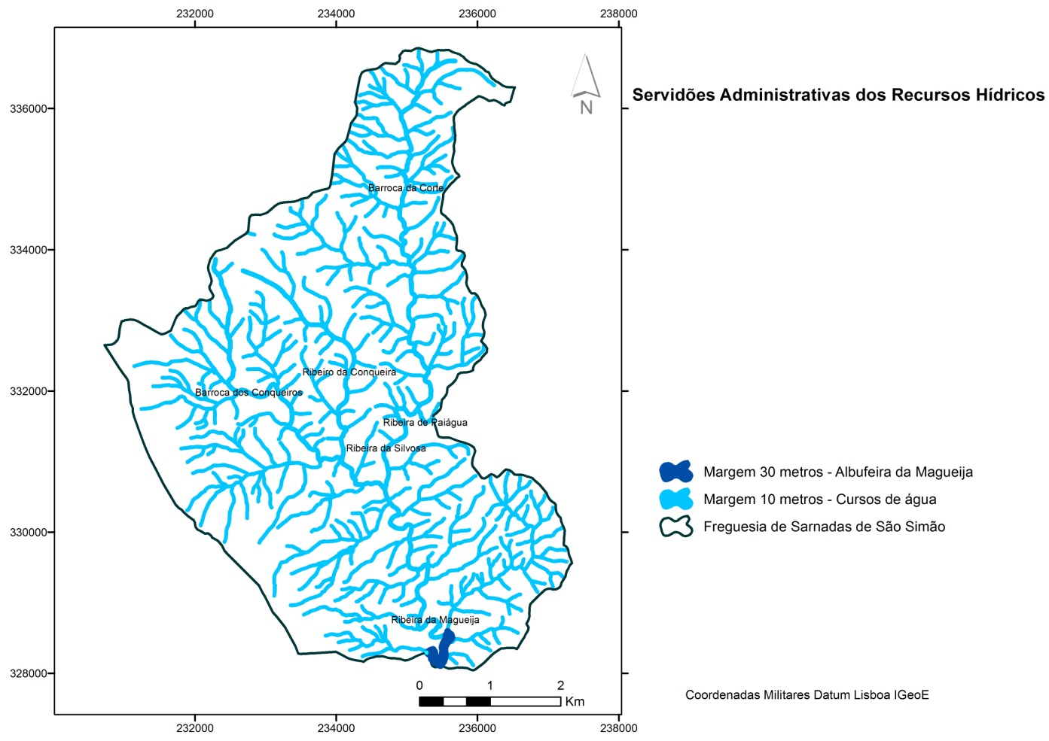
Função de proteção
Recursos Hídricos
Delimitação das Servidões Administrativas dos Recursos Hídricos definidas nos termos da
Lei n.º 54/2005, de 15 de novembro.
Carta das Servidões Administrativas

Slide 10
Função de conservação de habitats, fauna e flora e geomonumentos
Nas linhas de água principais definiu-se uma faixa com 30 m para cada lado das margens dos cursos de água (10 m a partir da linha limitadora do leito), onde ocorre um habitat prioritário - Habitat 91E0* (Florestas aluviais de Alnus glutinosa e Fraxinus excelsior (Alno-Padion, Alnion incanae, Salicion albae) "bosques ripícolas ou paludosos de amieiros, salgueiros ou bidoeiros“ - subtipo "amiais ripícolas“).
Corredores fluviais
Função de recreio, enquadramento e estética da paisagem
Com base no reconhecimento de campo e nos estudos de caracterização elaborados no âmbito da revisão do PDM de Oleiros produziu-se a carta de recreio, na qual se identificaram alguns locais com interesse.

Slide 11
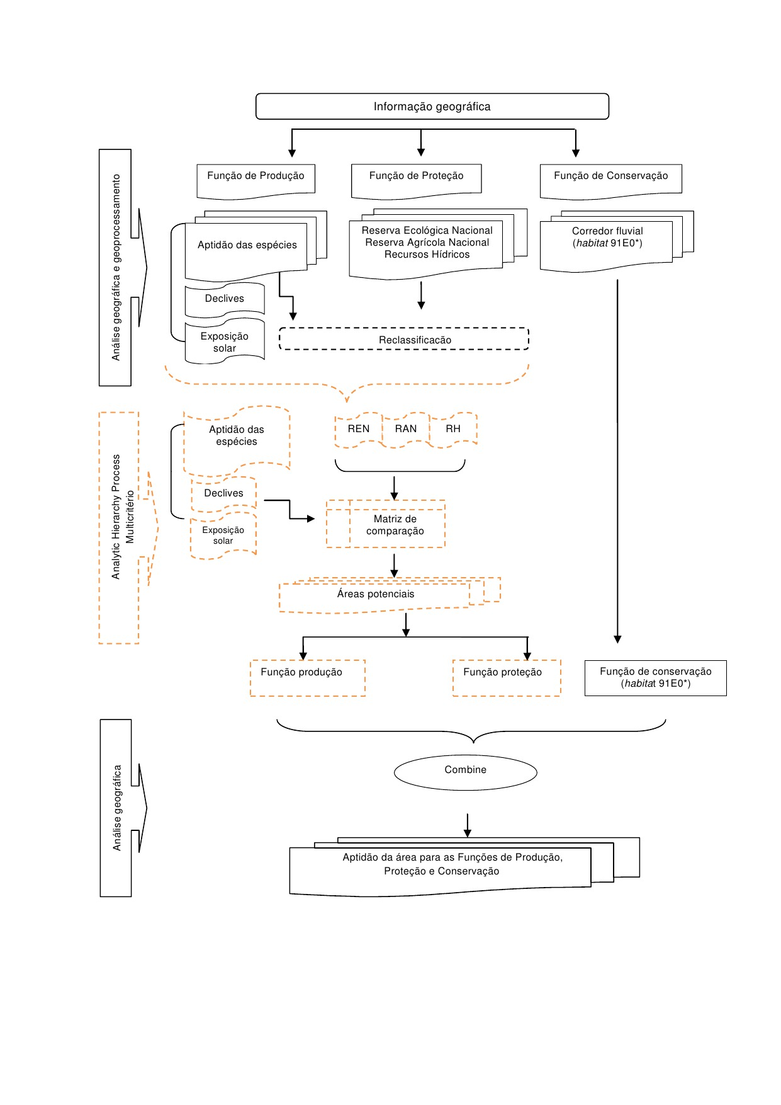
Metodologia de análise espacial multicritério implementada

Slide 12
Modelo conceptual para avaliação da função dos espaços florestais
Análise multicritério
para a determinação da aptidão da área
Processo Analítico Hierárquico (AHP)
(Saaty, 1970)
A AHP consiste na comparação dos critérios par a par para a avaliação dos pesos e da importância relativa atribuída a cada critério.
O cálculo dos ponderadores foi realizado com recurso à ferramenta SIG Processo Analítico Hierárquico desenvolvida por Marinoni (2009).
A análise AHP foi executada apenas para as funções de produção e de proteção.

Slide 13
Modelo conceptual para avaliação da função dos espaços florestais
Processo Analítico Hierárquico (AHP)
Função de produção
Reclassificação dos critérios
Critérios |  | Descrição | Ponderação
Função de Produção | Aptidão das espécies florestais | Superior à referência | 3
 |  | Referência | 2
 |  | Inferior à referência | 1
 | Declives | 0 < d < 8% | 3
 |  | 8 < d < 15% | 2
 |  | 15 < d < 30% | 2
 |  | d > 30% | 1
 | Exposição solar | 0º < e < 147º | 3
 |  | 147º < e < 188º | 2
 |  | 188º < e < 242º | 1
1 – Aptidão reduzida e/ou nula
2 – Aptidão mediana
3 – Aptidão elevada.

Slide 14
Modelo conceptual para avaliação da função dos espaços florestais
Processo Analítico Hierárquico (AHP)
Função de proteção
Reclassificação dos critérios
Os critérios referentes às condicionantes (restrições e às servidões) do tipo booleano foram reclassificados em 0 e 1.
Critérios |  | Descrição | Ponderação
Função de proteção | Reserva Ecológica Nacional (REN) | Reserva Ecológica Nacional | 0
 |  | Áreas sem restrição | 1
 | Reserva Agrícola Nacional (RAN) | Reserva Agrícola nacional | 0
 |  | Áreas sem restrição | 1
 | Recursos Hídricos (RH) | Servidão Administrativa | 0
 |  | Áreas sem servidão administrativa | 1
0 – Área com condicionantes (restrição e/ou servidão); 1 – Área sem condicionantes.

Slide 15
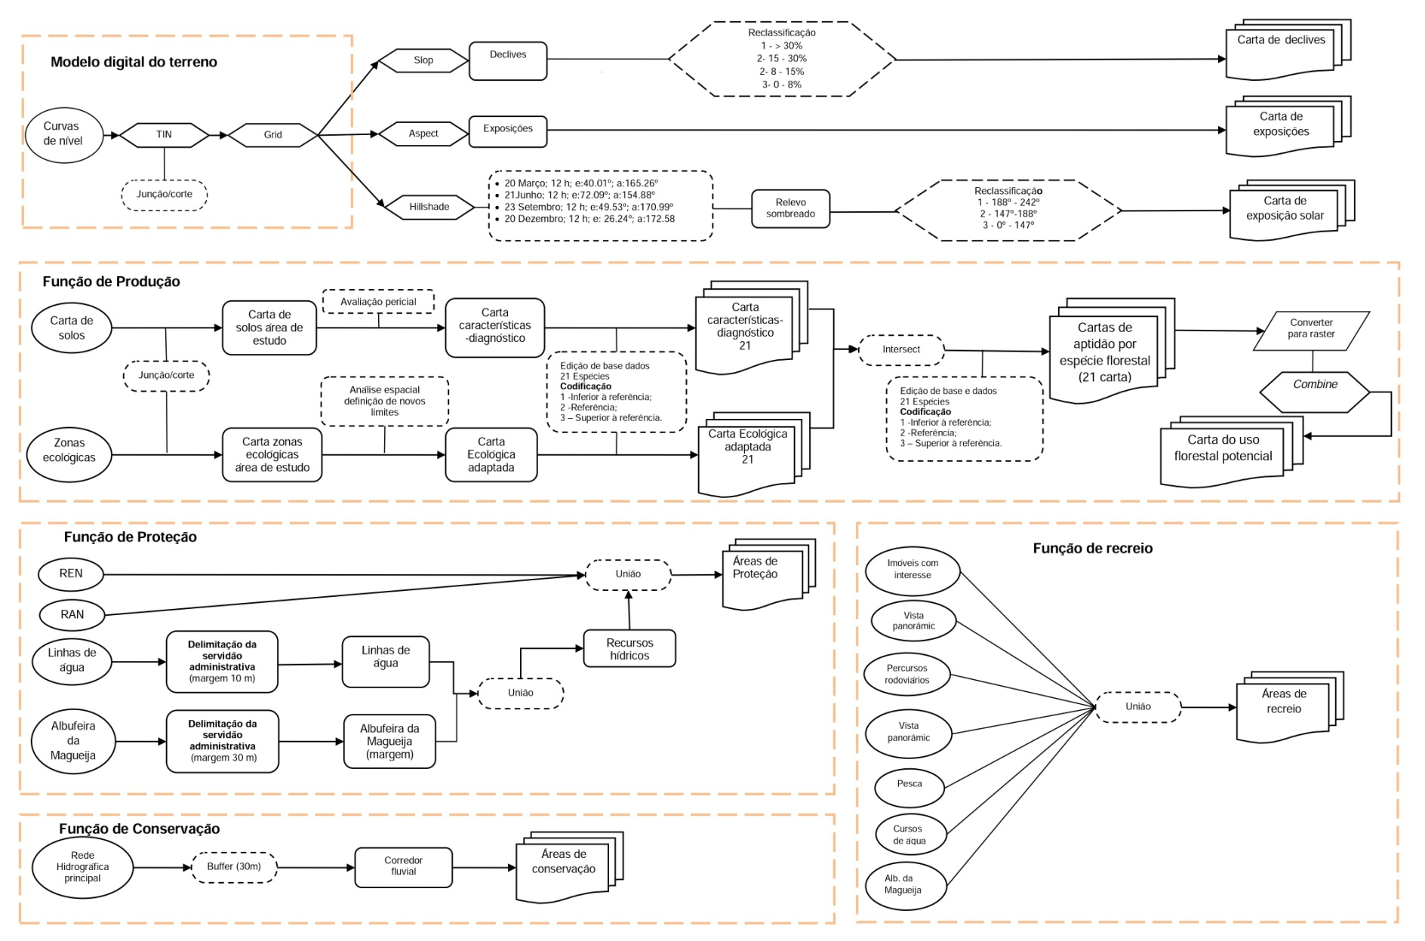
Modelo cartográfico (SIG)

Slide 16
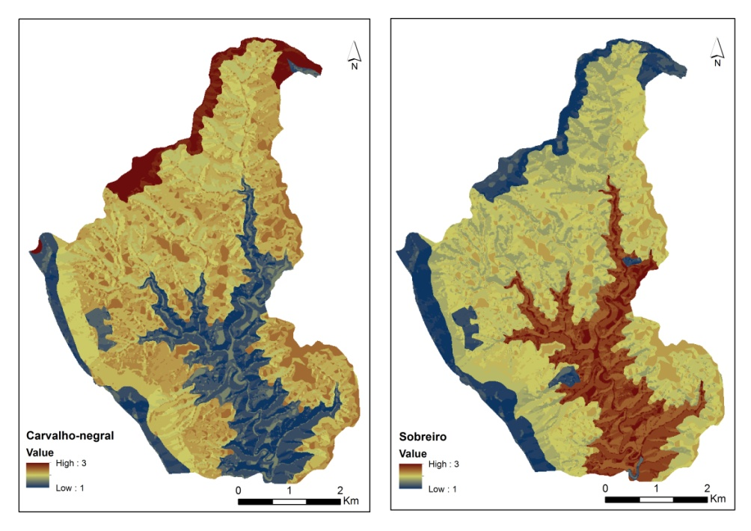
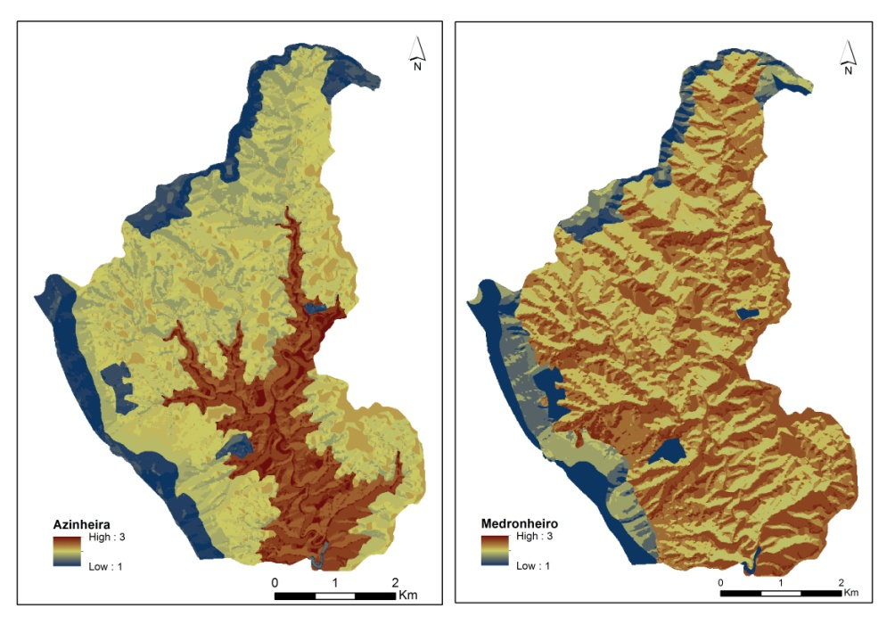
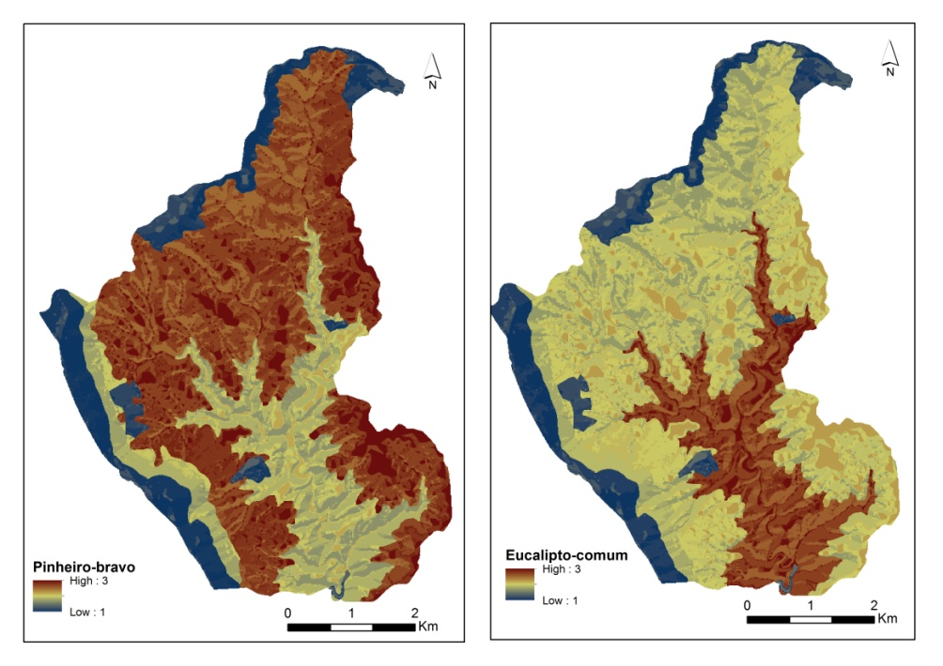
Modelo de organização territorial
Função de produção
Nos cartogramas gerados para a função de produção das espécies estudadas os valores com classificação alta correspondem às áreas com aptidão elevada ou superior à referência e os valores baixos com aptidão reduzida e/ou nula.

Slide 17
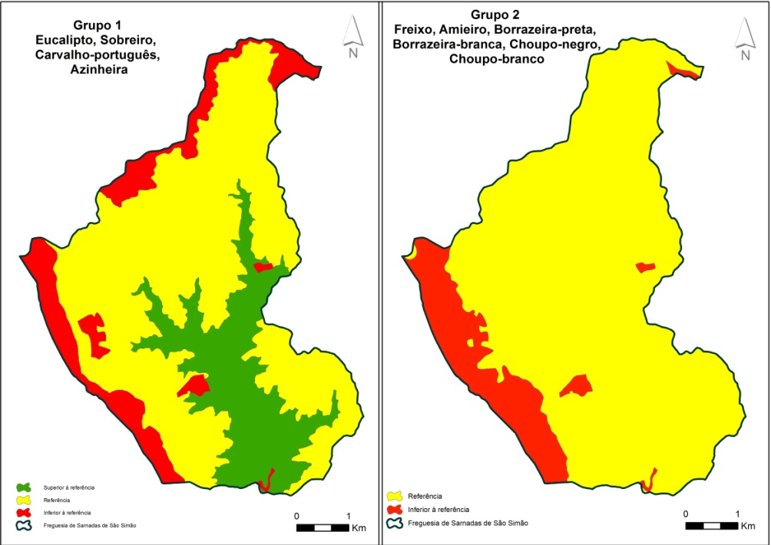
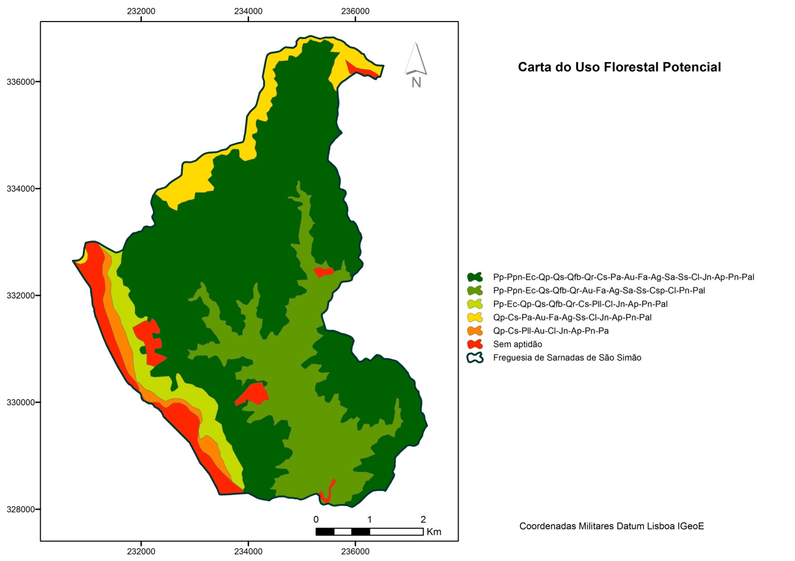
Modelo de organização territorial
Função de produção
Produziram-se 21 mapas interpreta-tivos de aptidão potencial das espécies
Da agregação das cartas interpretati-vas de aptidão potencial das espécies produziu-se a carta de Uso Florestal Potencial.
Verifica-se a existência de espécies que surgem em todas as manchas com aptidão florestal, como, por exemplo, o pinheiro-bravo, o eucalipto-comum, o carvalho-negral, o sobreiro e o medronheiro.

Slide 18
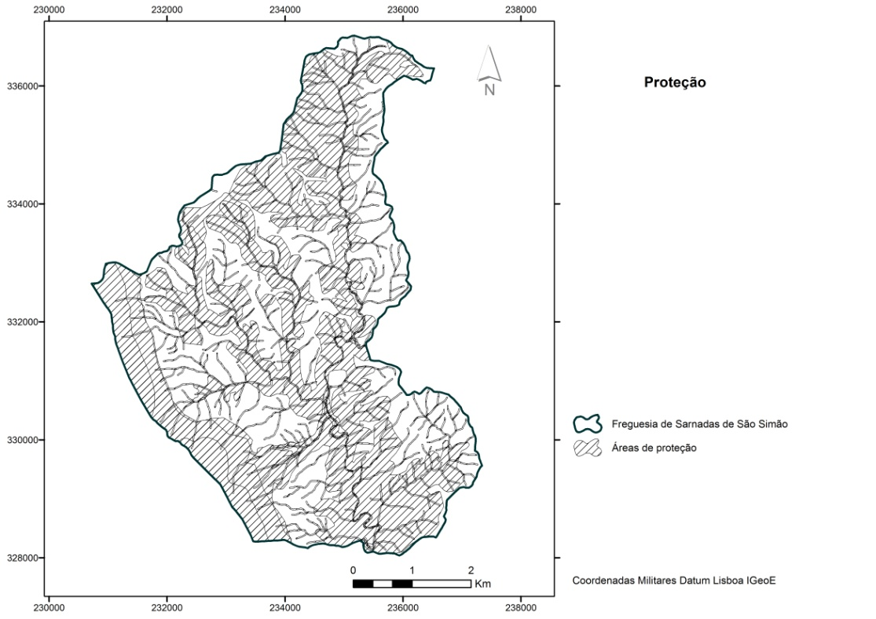
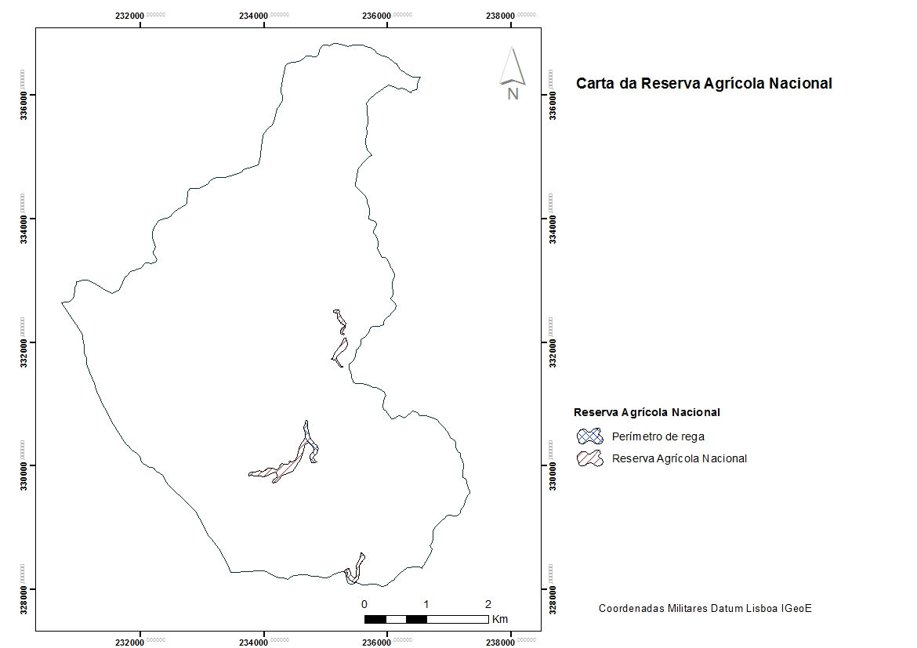
Modelo de organização territorial
Função de proteção
Da agregação das servidões e restrições resultaram as áreas com a função de proteção.
REN
RAN
Rec. Hídricos

Slide 19
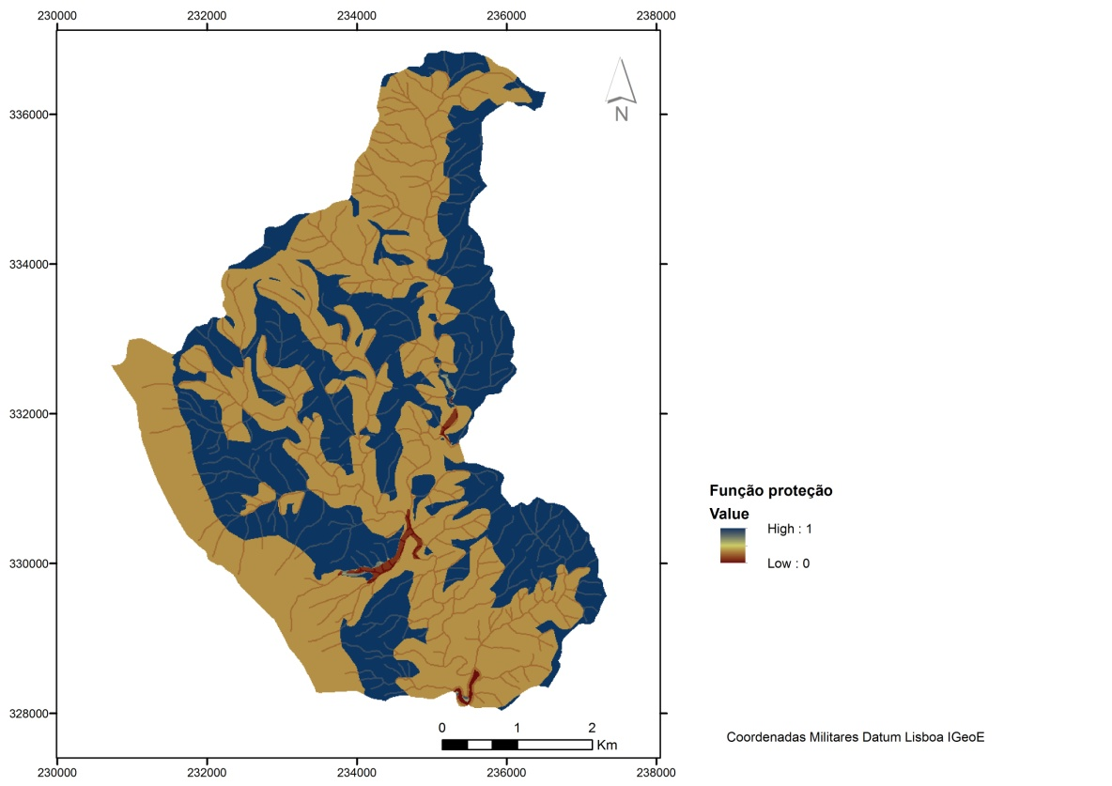
No cartograma gerado, os valores com baixa classificação representam as áreas com restrição que correspondem à função de proteção enquanto os valores mais elevados representam as áreas sem condicionantes.

Slide 20
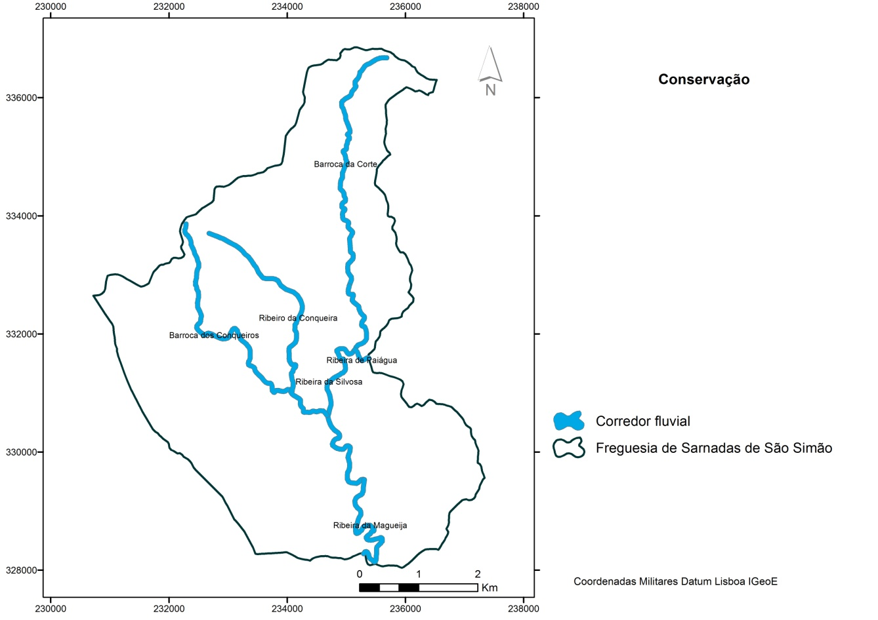
Modelo de organização territorial
Função de conservação de habitats, fauna e flora e geomonumentos
Criação dos corredores fluviais nos cursos de água onde ocorrem as formações com interesse para a conservação amiais ripícolas (habitat 91E0*).

Slide 21
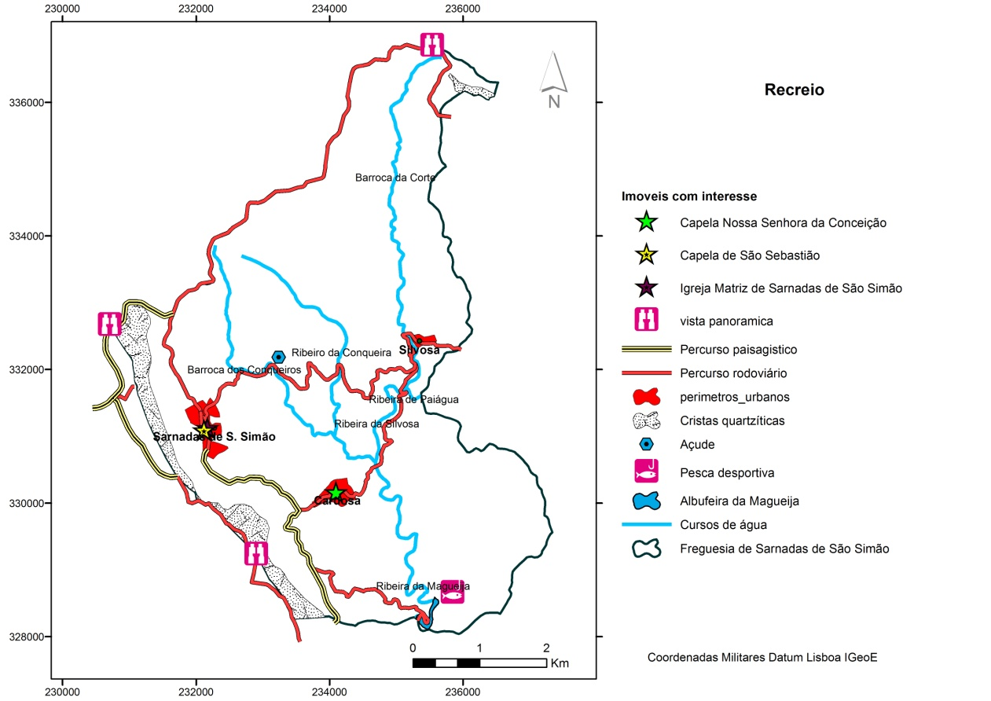
Modelo de organização territorial
Função de recreio e estética da paisagem
Pontos com interesse na área de estudo:
O relevo apalachiano da Serra do Muradal com as suas cristas quartzíticas;
Monumentos religiosos;
Percurso paisagístico e rodoviário;
Açude e albufeira da Magueija onde se pode praticar pesca desportiva.

Slide 22
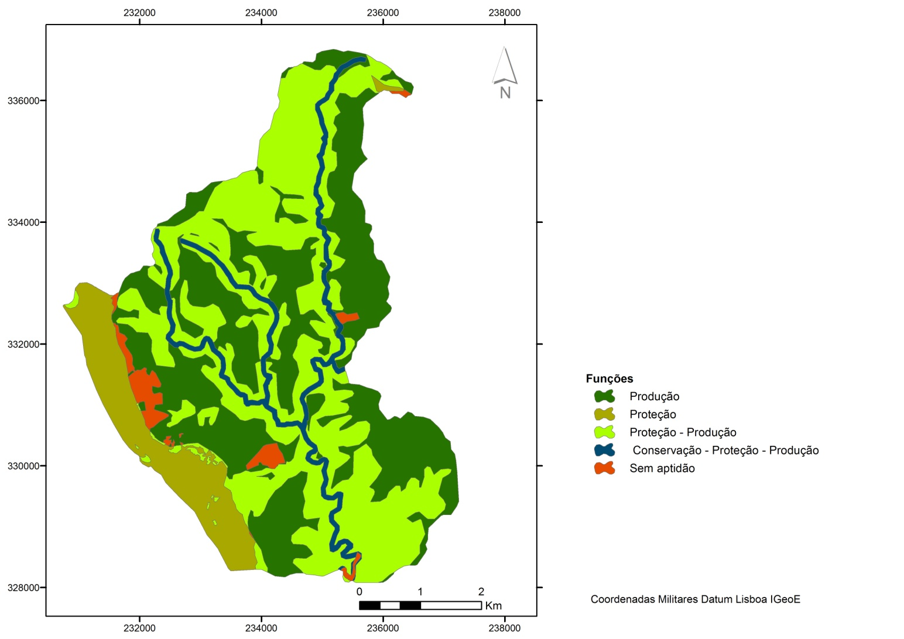
Carta de aptidão da área para o carvalho-negral
Da combinação espacial das três funções (Produção, Proteção e Conservação) obteve-se a carta de aptidão das funcionalidades da área para o Carvalho-negral, na qual se verifica a existência de áreas de território com aptidão para mais que uma função.
1ª Função de Produção
2ª Função de Proteção
3ª Função de Conservação

Slide 23
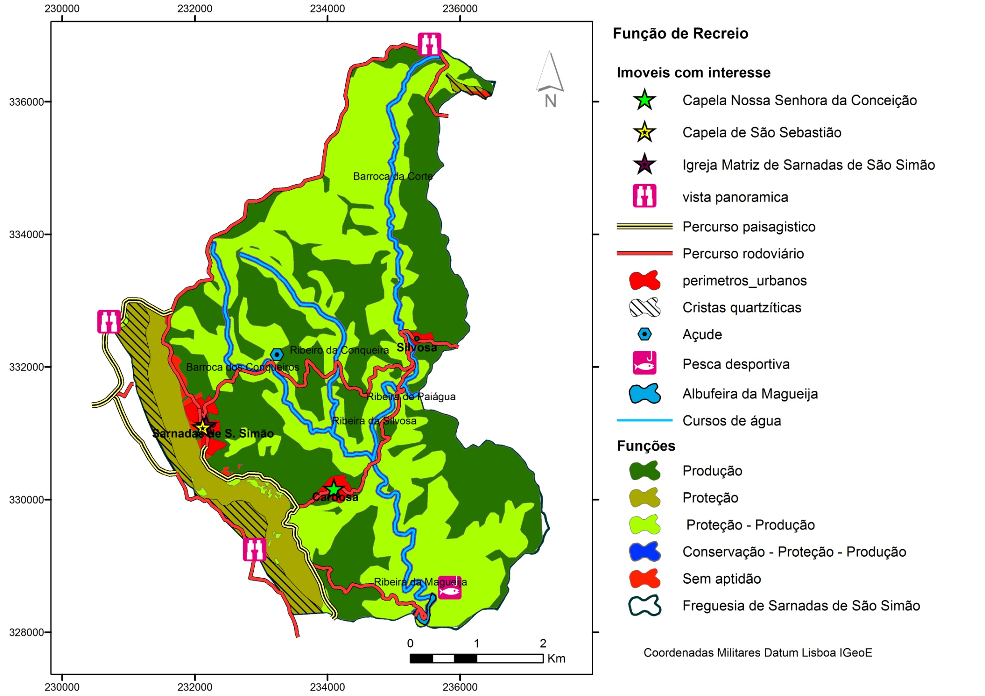
Carta de aptidão com as diversas funções

Slide 24
Considerações Finais
As metodologias aplicadas são válidas para apoio à elaboração dos PGF, uma vez que permitiram compartimentar a unidade de gestão face à sua função dominante com recurso à análise espacial multicritério pela AHP.
Os modelos simples de análise forneceram indicações acerca da aptidão biofísica do território para as espécies florestais e do seu potencial, constituindo uma ferramenta importante no âmbito do planeamento florestal e na futura revisão dos PROF.
Da análise da carta de uso florestal potencial, verificou-se que das 21 espécies estudadas seis (pinheiro-bravo, eucalipto-comum, carvalho-negral, sobreiro, azinheira e medronheiro) apresentaram uma média a levada aptidão na área.
Uma das limitações da aplicação da AHP, quando envolve multicritérios, é a importância relativa de cada critério (ponderação), tendo em conta que é um processo subjetivo com influência nos resultados finais. Assim, é fundamental o desenvolvimento de estudos que avaliem a importância a atribuir a cada critério no processo de decisão.

Slide 25
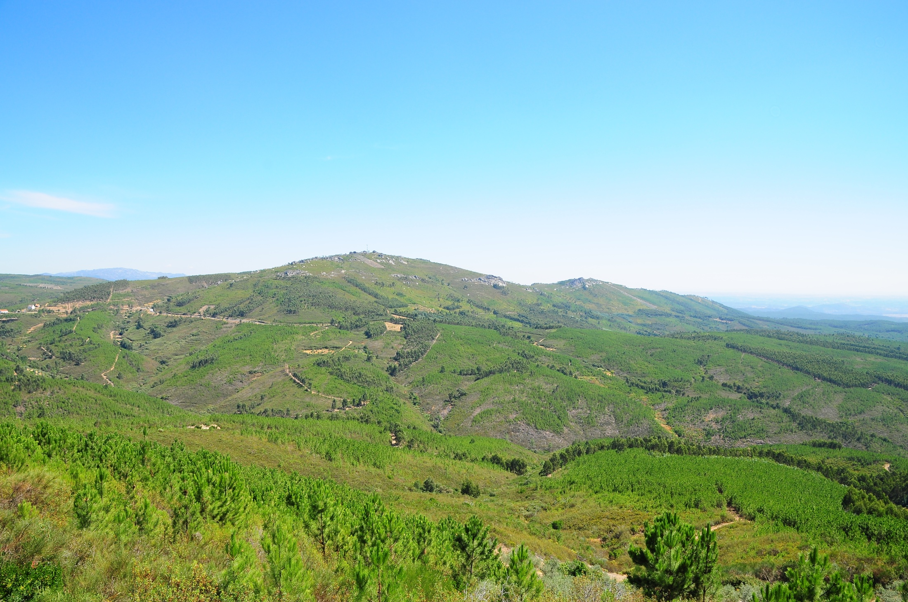
Ao nível do futuro ordenamento florestal da área devem ser implementadas soluções de compartimentação da vegetação que contribuam para a redução da continuidade horizontal e da eliminação de eventuais vulnerabilidades dos espaços florestais através da promoção de um coberto florestal adequado.
Obrigado!

